Slide 1

第二节 方 差
一、随机变量方差的概念及性质
二、重要概率分布的方差
三、例题讲解
四、小结

Slide 2


一、随机变量方差的概念及性质
1. 概念的引入
方差是一个常用来体现随机变量取值分散程度
的量.
实例
有两批灯泡,
平均寿命都是 E(X)=1000小时.

Slide 3











2. 方差的定义
定义
即

Slide 4






3. 方差的意义
按定义,

Slide 5
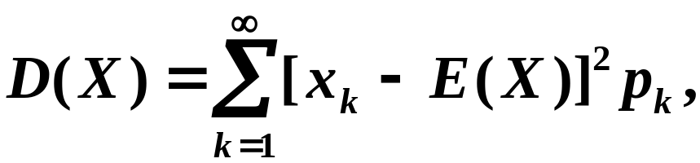
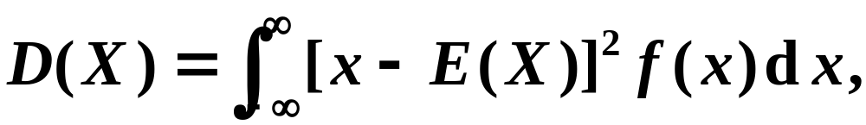
4. 随机变量方差的计算
(1) 利用定义计算
对于离散型随机变量
对于连续型随机变量

Slide 6
(2) 利用公式计算
证

Slide 7






5. 方差的性质
证
则有
证

Slide 8









则有
Y
则有

Slide 9



证
上式右端第三项:

Slide 10



于是
这一性质可以推广到任意有限多个相互独立的随
机变量之和的情况.

Slide 11






推广

Slide 12










二、重要概率分布的方差
1. 两点分布
已知随机变量 X 的分布律为
则有

Slide 13
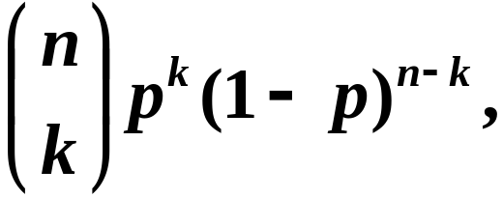



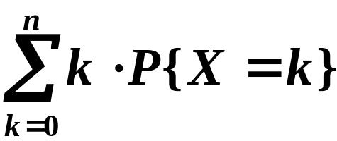

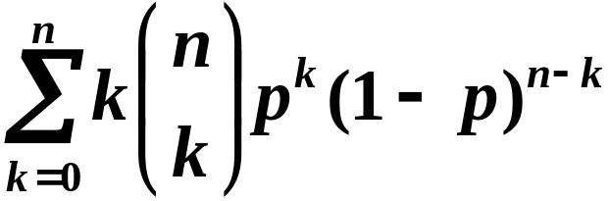
2. 二项分布
其
设随机变量 X 服从参数为 n, p 二项分布,
分布律为
则有

Slide 14
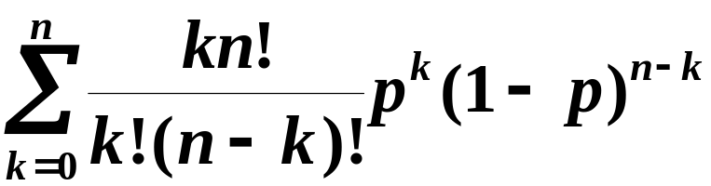
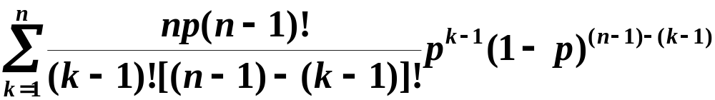
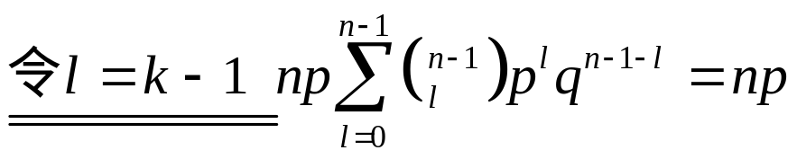



Slide 15



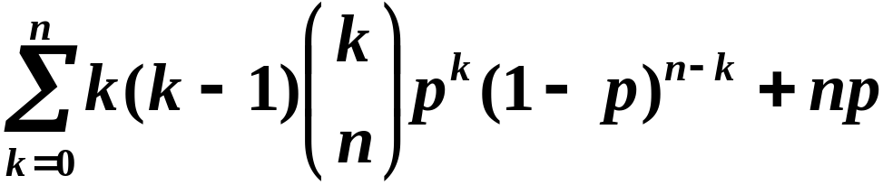
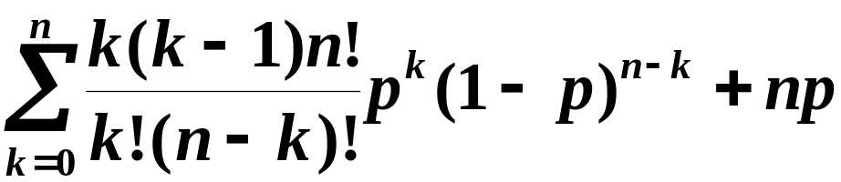

Slide 16
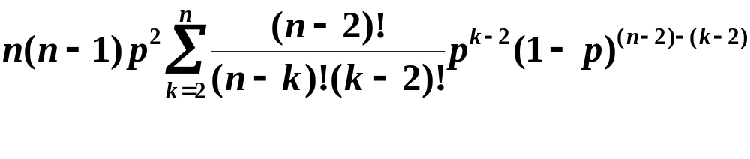





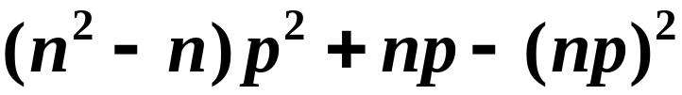



Slide 17
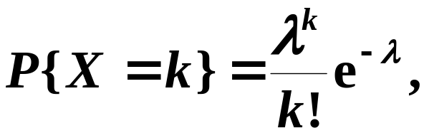


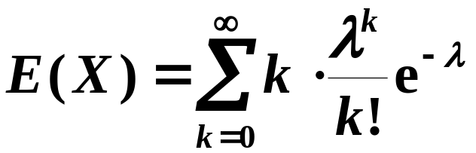
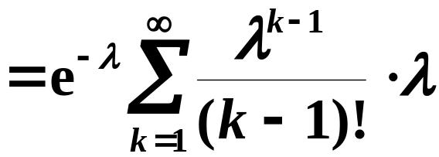



3. 泊松分布
则有

Slide 18



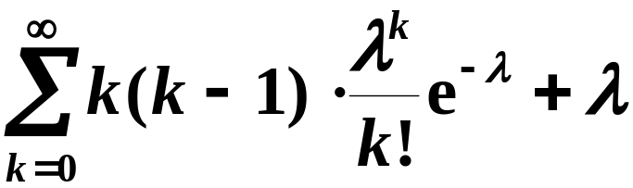
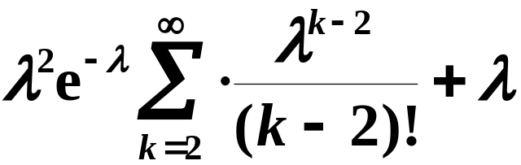






所以

Slide 19



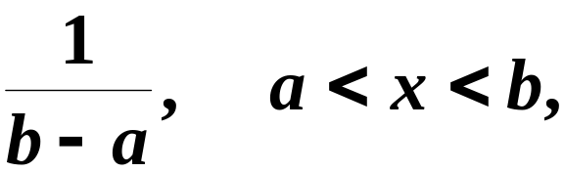


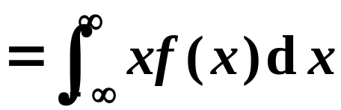
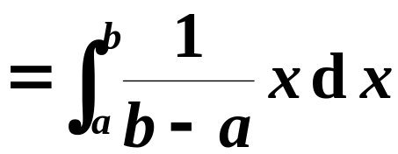
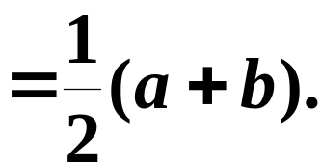
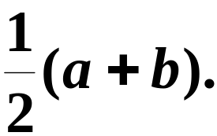
4. 均匀分布
则有

Slide 20
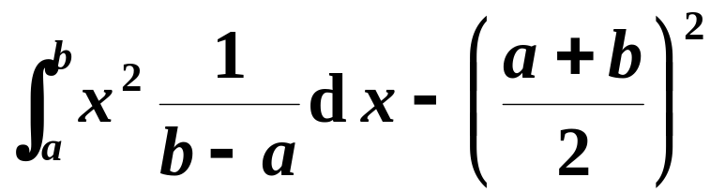
结论 均匀分布的数学期望位于区间的中点.

Slide 21

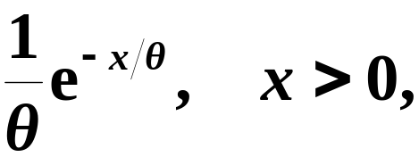

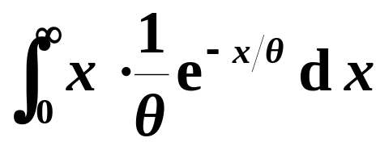
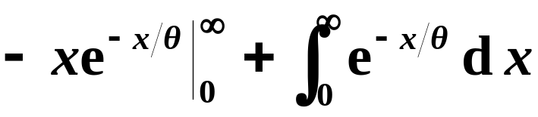


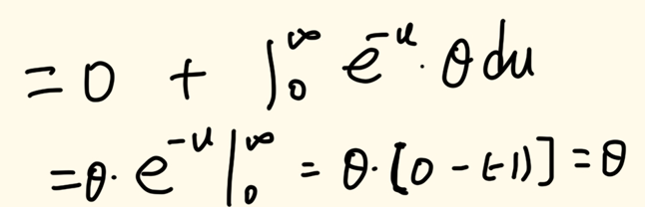
5. 指数分布
则有

Slide 22
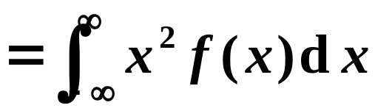
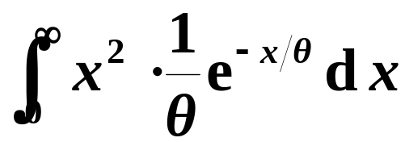
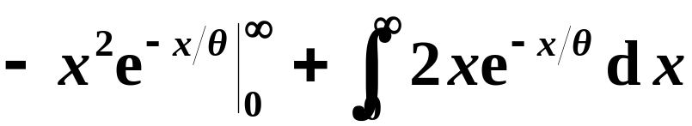






Slide 23


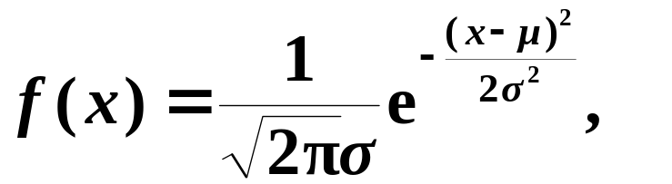


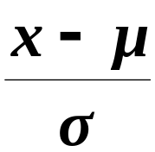

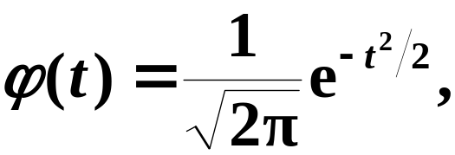

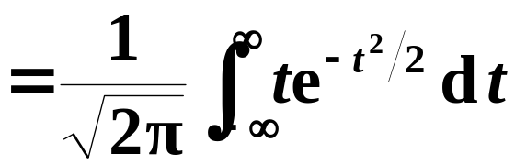
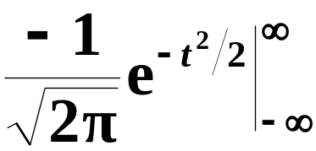


6. 正态分布
先求标准正态变量
的数学期望和方差.
于是

Slide 24


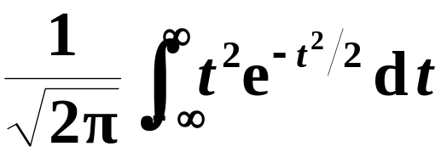
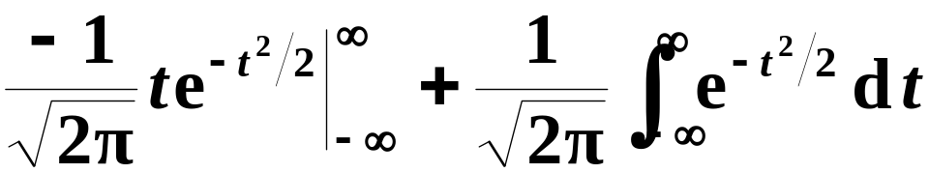










即得

Slide 25
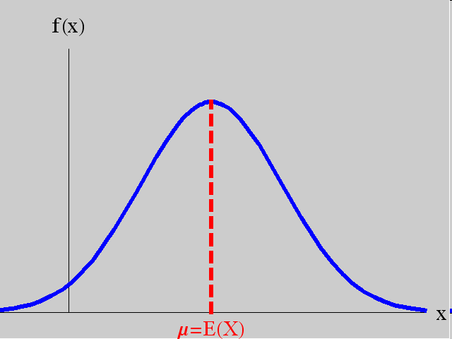

Slide 26
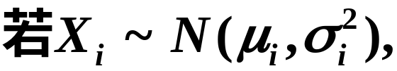





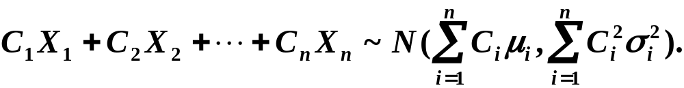
于是由数学期望和方差的性质知道

Slide 27










例如,

Slide 28











分 布
参数
数学期望
方差
两点分布
二项分布
泊松分布
均匀分布
指数分布
正态分布

Slide 29
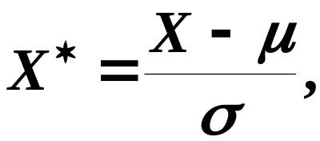




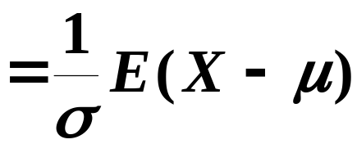
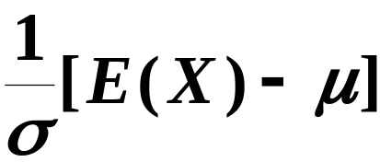




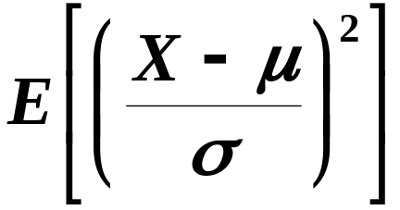
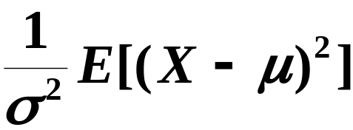

三、例题讲解
例1
记
则

Slide 30










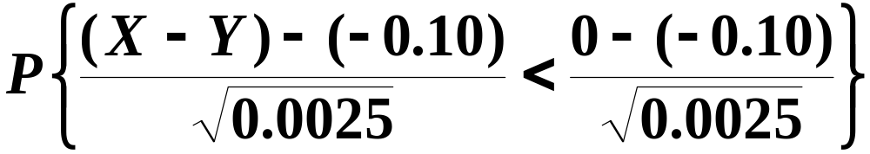
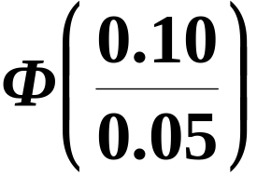


例2
解
按题意需求
由于
补充例题

Slide 31


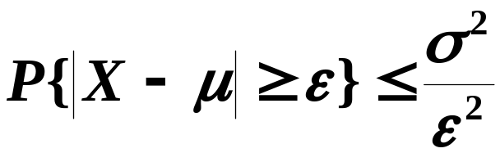

切比雪夫不等式
切比雪夫
定理
不等式
成立.
切比雪夫不等式
证
只就连续型随机变量的情况来证明.

Slide 32

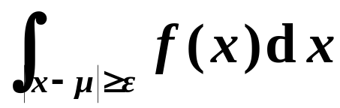
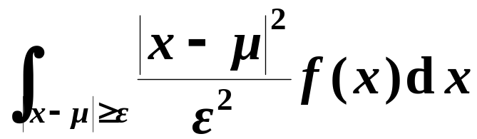






切比雪夫不等式也可以写成如下的形式:

Slide 33







切比雪夫不等式给出了在随机变量的分布未
知,
这个估计是比较粗糙的,
如果已经知道随机变量的
分布时,
那么所需求的概率可以确切地计算出来,
也就没有必要利用这一不等式来作估计了.

Slide 34









证
用反证法
但由切比
雪夫不等式,
有
矛盾,

Slide 35


四、小结
2. 方差的计算公式

Slide 36






3. 方差的性质
4.切比雪夫不等式

Slide 37

切比雪夫资料
Pafnuty Chebyshev
Born: 16 May. 1821 in Okatovo, Russia
Died: 8 Dec. 1894, in St. Petersburg, Russia
返回

